Slide 1
XAS解析需求：三维和径向结构解析
赵海峰 展飞 尧浩东 韩雪
多学科
2024 10

Slide 2
XAS数据解析
XASDAML ： XAS键长、配位数、RDF在线解析。
XAS3D : XAS三维结构在线解析。
XAS电子信息综合模型: 软线XAS三维几何和电子结构解析。

Slide 3
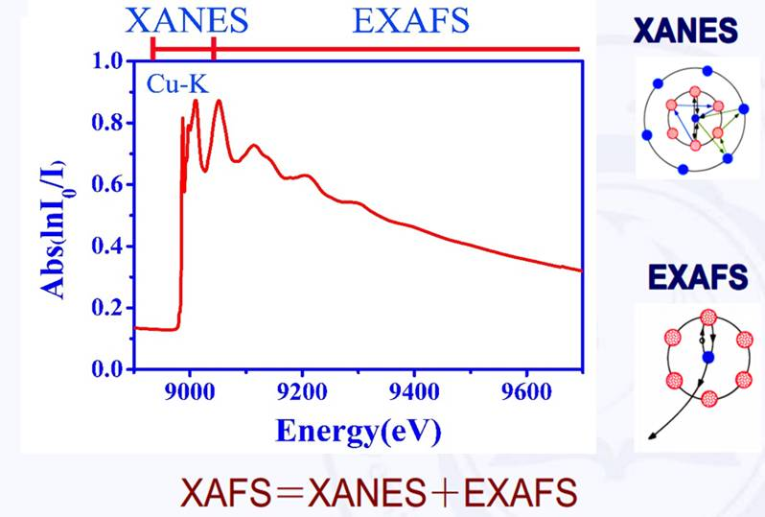
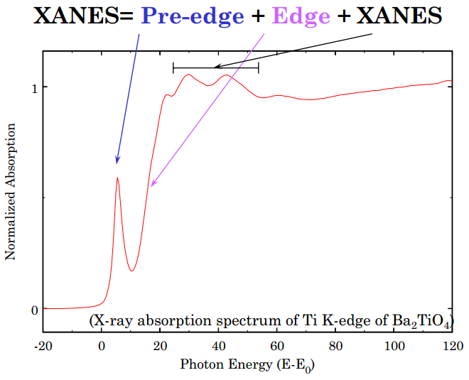
简介XAS
EXAFS扩展边
  配位键长
  配位数，无序度
XANES近边
  三维结构
  价态、电子结构
  三维结构

Slide 4
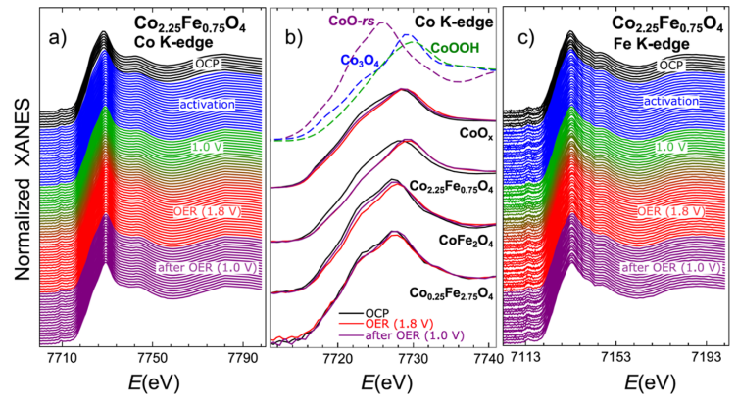
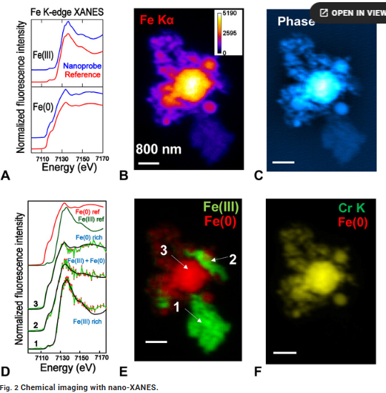
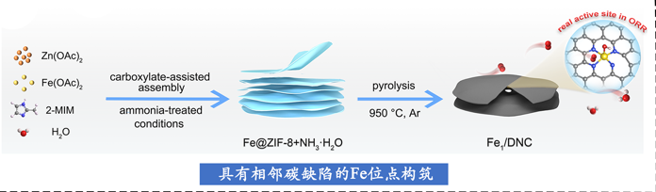
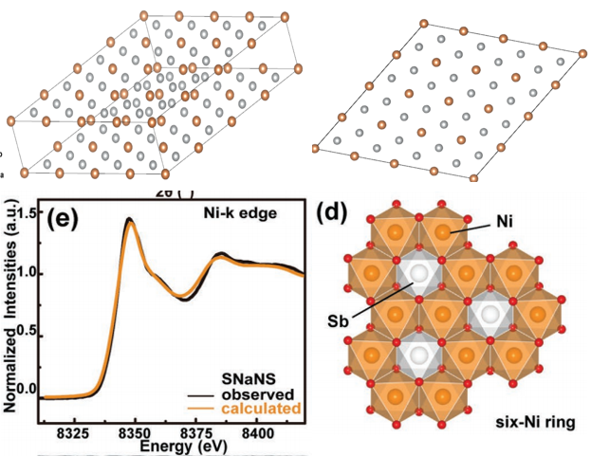
背景
应用需求
XAS是获取体系三维局域结构的重要实验手段。
关键中间体三维结构解析对于化学反应、材料应变等领域具有重要意义。
实验需求
飞扫和泵浦探测等时间分辨实验带来的海量谱学数据。
XAS实验站实时三维结构深度解析的需求。
时间分辨海量数据
结构-功能关系研究中对三维结构解析的需求
空间分辨海量数据

Slide 5
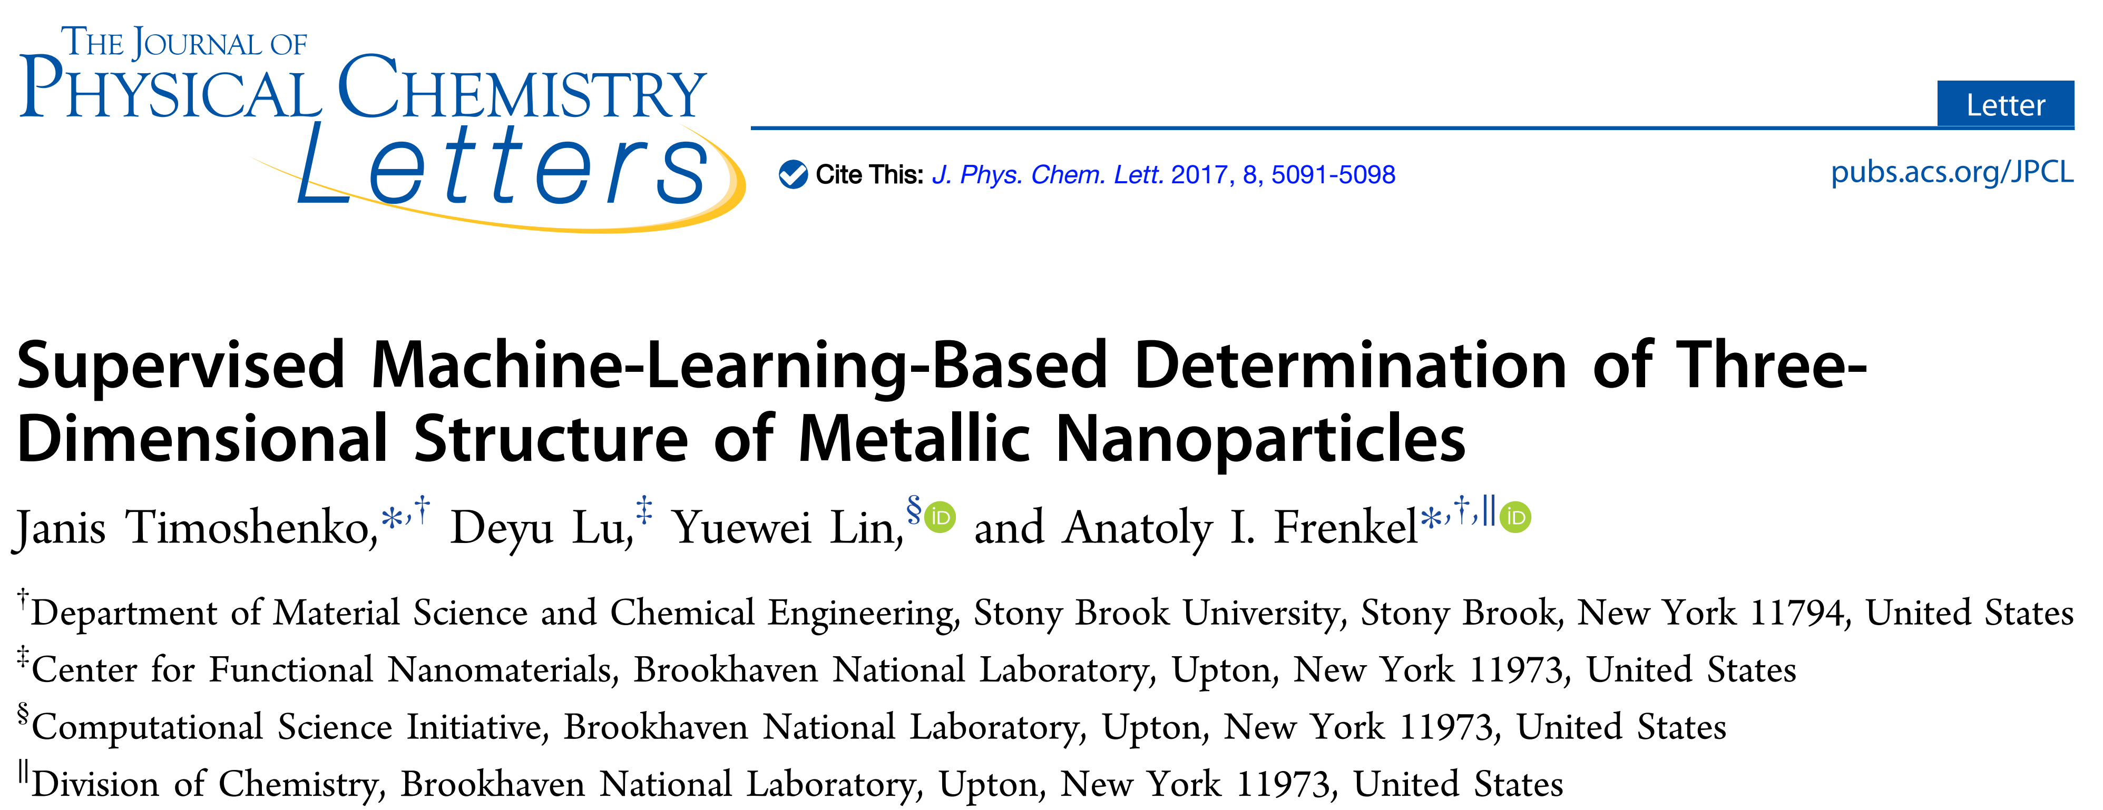
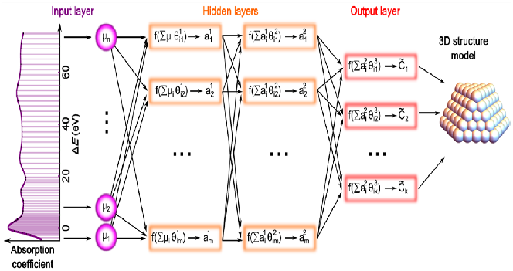
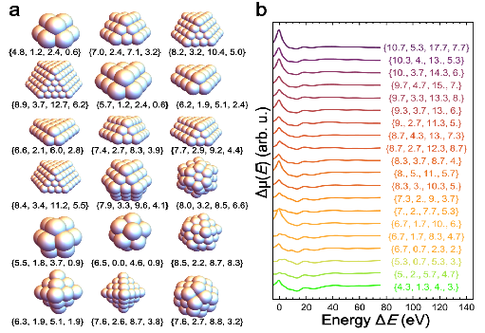
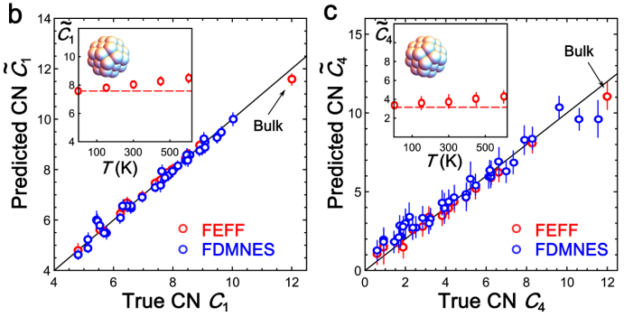
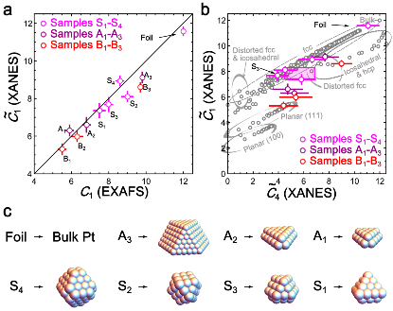
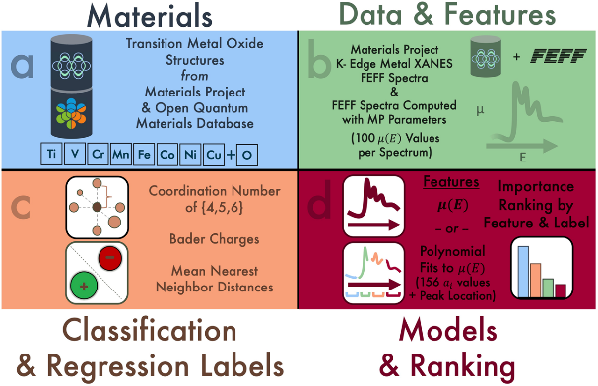
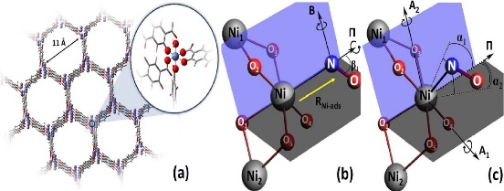
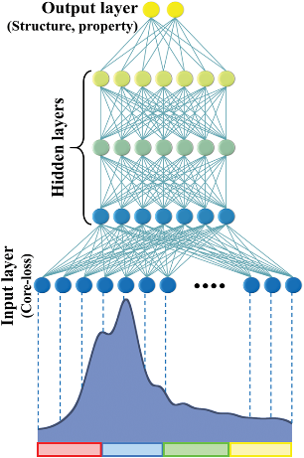
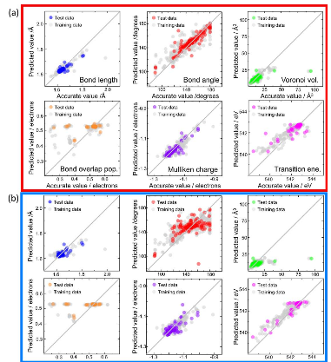
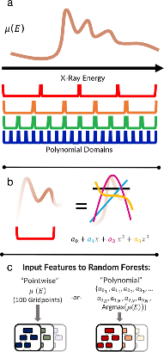
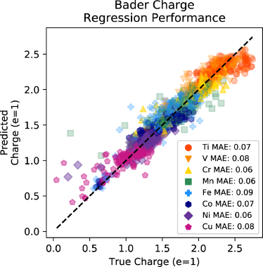
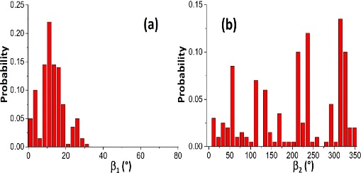
背景 ML应用于XAS数据解析
Janis Timoshenko, et al, J. Phys. Chem. Lett. 8, 5091-5098 (2017)
RF解析XANES@8TMO——CR、Bader
不同能区分析TMO的键长、键角、Voronoi体积、键重叠population、Mulliken电荷和跃迁能
脱水CPO-27-Ni
分析CO分子相对于Ni²⁺中心的弯角β₁ 和旋转角β₂的概率分布
Alexander A. Guda, et al., Catalysis Today 336 (2019) 3-21
Steven B. Torrisi, et al. npj Comput Mater 6, 109 (2020)
Teruyasu Mizoguchi, et al, Microscopy 69 92–109 (2020)
A. Martini, et al., Comput. Phys. Comm. 250 (2020), 107064

Slide 6
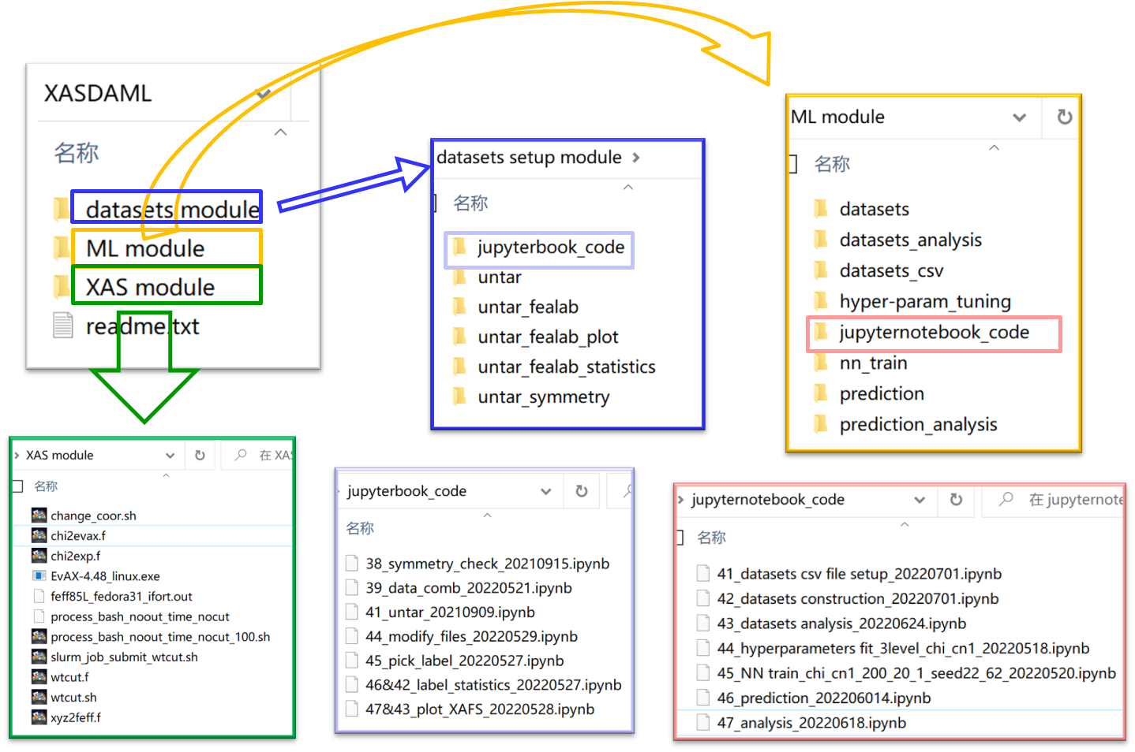
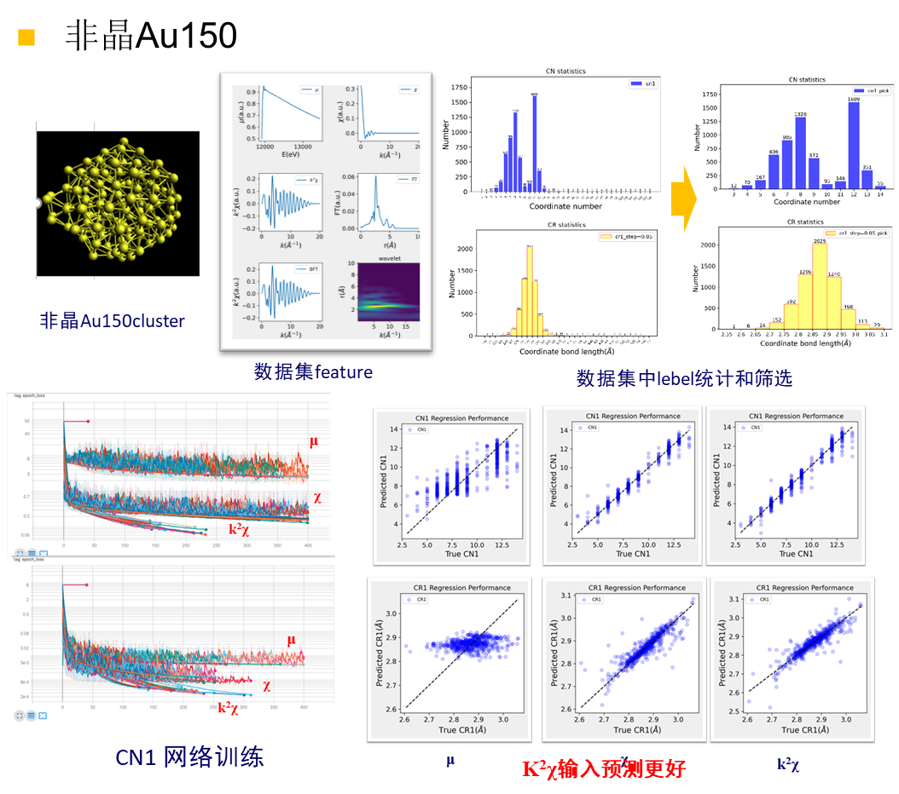
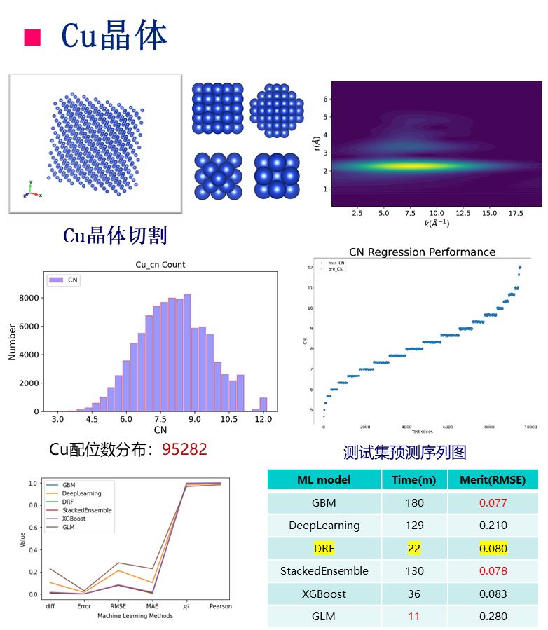
XASDAML XAS在线数据解析
基于机器学习的XAS数据处理框架开发（XASDAML）
共2部分、3阶段运算、3语言、22个程序模块
XAS计算：Fortran 77/Python/script
数据集构建、ML搭建、训练、预测、分析：Python
目的和用途
  将ML引入XAS处理，服务于自动化/快速数据处理
  开发从结构建模到ML预测分析的全流程处理软件
功能、算法、模块
  数据集检验筛选和自动反馈
  超参数拟合
    NN层数、神经元个数、随机数可选
  多拟合比较
    集成TensorBoard
  多种算法
    NN、RF、ExtraTrs…
  多特征输入
    χ、μ、wt
  多标签输出
    CN,CR,RDF
    CN算法
      Brunner、 Crystal
  数据分析输出
    回归统计图、数字图
Download：https://github.com/BSRF-XA/XASDAML

Slide 7
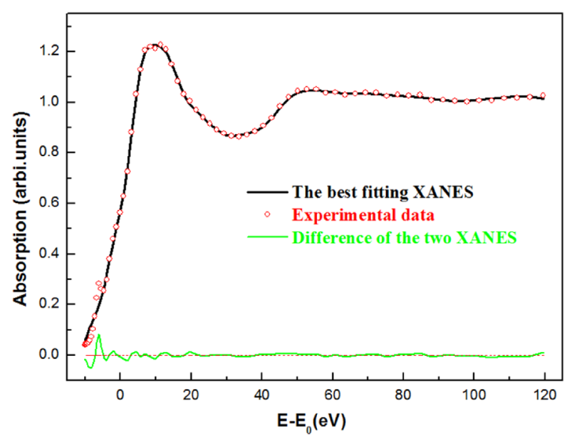
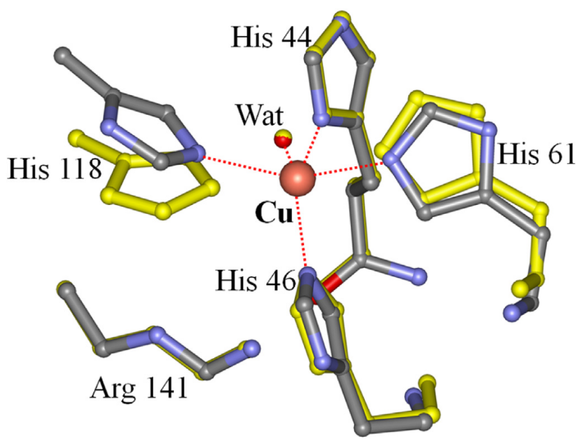
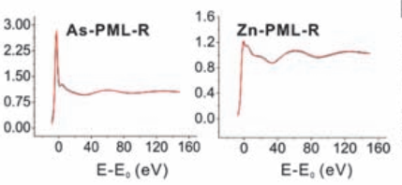
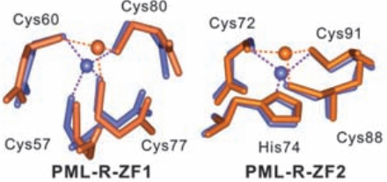
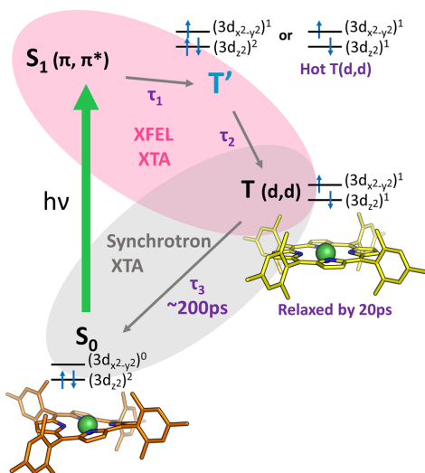
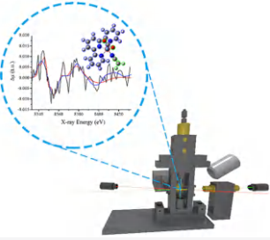
XAS三维结构拟合面临的问题
XAS三维结构解析多见于
配合物、蛋白体系。
XAS三维结构拟合面临的问题
耗时。5min*500轮=41小时
耗时导致应用受到局限。难以处理材料、团簇等待拟合参数多的体系。目前多定量解析配合物、蛋白体系的三维结构。
拟合过程中单一考虑和实验谱的吻合，拟合可能得到不稳定的畸形结构。
没有通用的获取拟合起始结构的方法。初始结构高度依赖用户经验。
Wang2017 Radiation Physics and Chemistry
Zhang2010science
Chen JACS2007 JACS2016
Hu2020 JACS

Slide 8
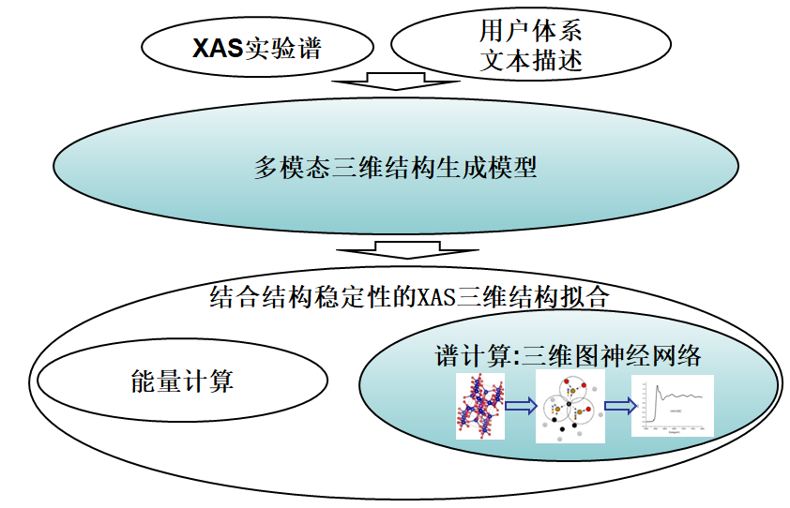
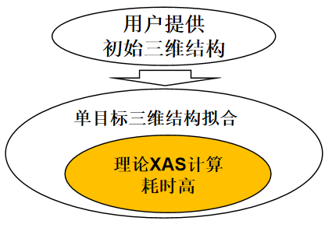
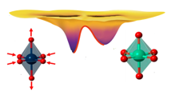
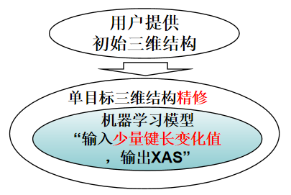
XAS3D XAS三维结构在线解析
1、综合用户语言描述和XAS数据生成初始结构采样器。
2、综合能量稳定性和实验谱吻合度的双目标拟合，可以提高拟合结果鲁棒性避免畸变结果。
3、深度融合XAS物理内容的定制图神经网络可以替代从头算谱学算法进行XAS计算。从而大幅提高计算效率，可以进行实时三维结构解析。10ms*500轮=5s。
耗时高5min*500轮=41小时
全三维结构输入的复杂情况下，建模能力不足

Slide 9
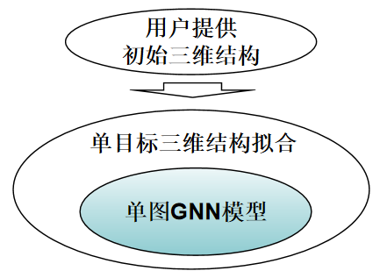
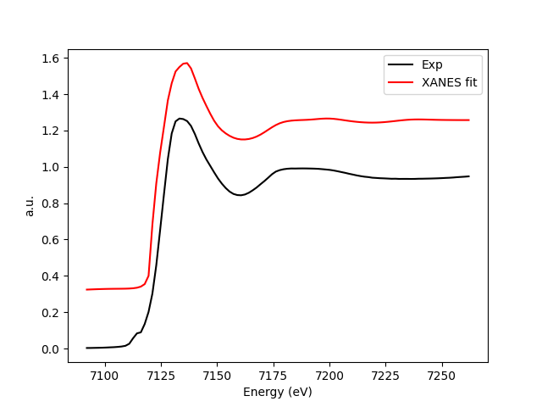
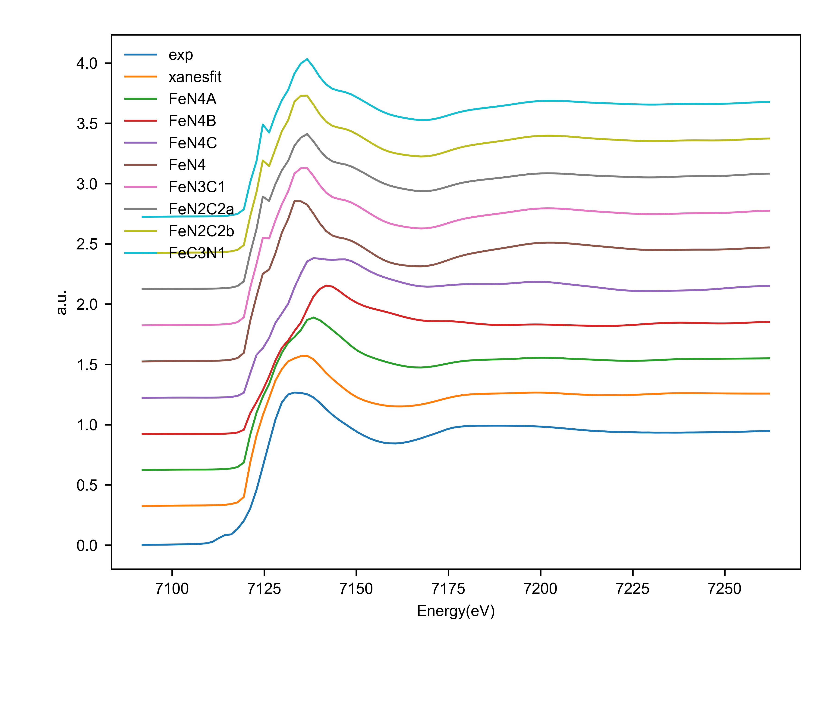
XAS3D研究基础
Advanced Functional Materials 33.7 (2023): 2209026.
已完成基于单图GNN模型的单目标XAS三维结构离线拟合方法。
成功应用于Mn-Sb六边形结构和Fe单原子体系，这类周期性体系三维结构研究中。
Advanced Functional Materials (2024): 2314621

Slide 10
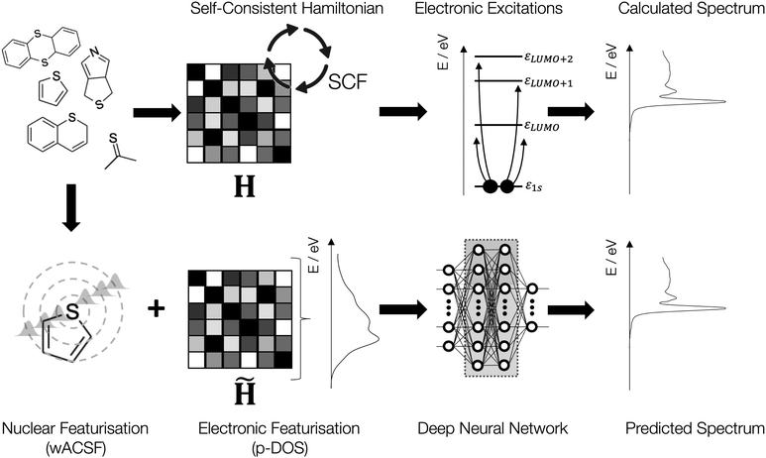
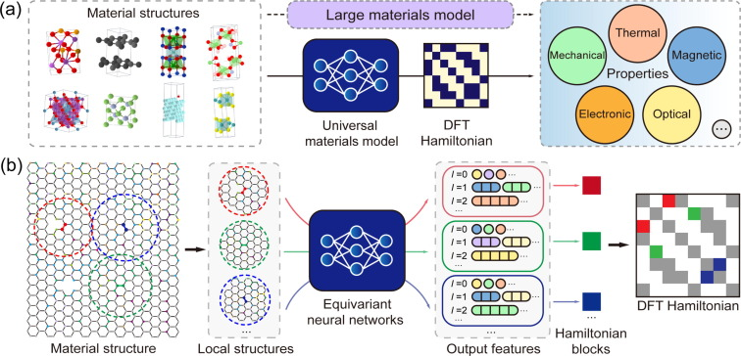
XAS电子信息综合模型
背景：
软线XAS提供了样品结构价态、配位场、电荷转移等丰富电子结构信息。开展此部分信息的深度在线解析，具有重要实践意义。
XAS电子信息综合模型：
针对软线XAS定制化的模型研发：
三维结构：融合物理信息的3DGNN模型
电子结构信息：优化的电子结构信息DeePH等模型。
Phys. Chem. Chem. Phys., 2024, 26, 24477-24487
三维结构编码：加权原子中心对称函数wACSF
电子波函数编码：从猜测（未优化）电子波函数，进而获得的部分态密度（p-DOS）
DeepH优化的电子结构预测
Universal materials model of deep-learning density functional theory Hamiltonian. Science Bulletin, 2024.

Slide 11
AI算力需求
名称 | 单次单卡训练所需卡时 | 项目每月所需的卡时
XASDAML: X射线吸收谱在线处理框架 | 15 | 600
XAS3D: XANES解析算法研发 | 60 | 1200
基于电子信息预测的吸收谱解析 | 10 | 500
线站数据在线处理相关的AI算法研究（目前主要基于吸收谱开展研究，如基于多元素多吸收边的XANES解析算法研发以及X射线吸收谱在线处理框架XASDAML的研发等）。
以下为主要需求AI计算资源的项目，预计这些项目每月共需2940卡时（以A800为基准），组内项目较多，最好能课题组独占使用。
需要3台 4卡A800 GPU服务器。

Slide 12
感谢
请各位批评指正

Slide 13
补充材料

Slide 14
ML+电子信息->XAS预测
文献方案
  改进
    GNN
    优化的电子结构预测(DeepH)
Phys. Chem. Chem. Phys., 2024, 26, 24477-24487
Universal materials model of deep-learning density functional theory Hamiltonian. Science Bulletin, 2024.
在第一性原理计算过程中，首先设置哈密顿量，然后通过自洽场（SCF）循环进行收敛。随后，可以通过核心轨道的电子激发来计算光谱。我们的深度神经网络（DNN）结合了基于加权原子中心对称函数（wACSF）的核结构描述符与从猜测（未优化）电子波函数中获得的部分态密度（p-DOS）。这个描述符随后被输入到DNN中，通过内部权重的迭代优化，建立从结构到光谱的前向映射。
https://arxiv.org/abs/2401.17015

Slide 15
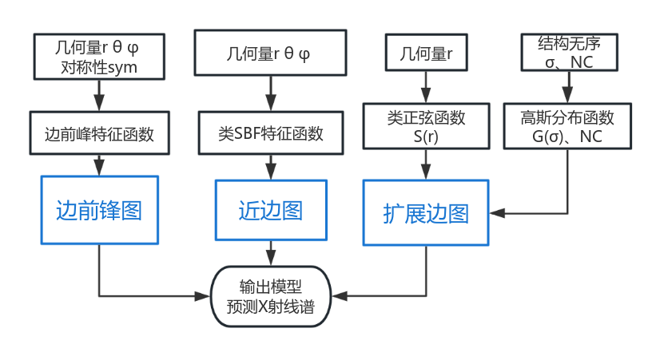
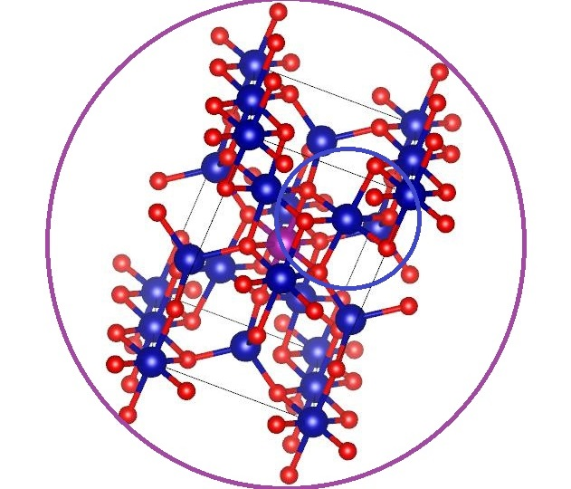
研究内容3 融合物理内容的模型
特色与创新：
模型深度融合XAS物理内容。性能和鲁棒性提升，可以替换谱学理论计算开展拟合。效率提升，实时10ms*500轮=5s。
“多能区多图”XAS图神经网络模型。
图定义，物理量，特征函数为XAS各能区量体定裁。

Slide 16
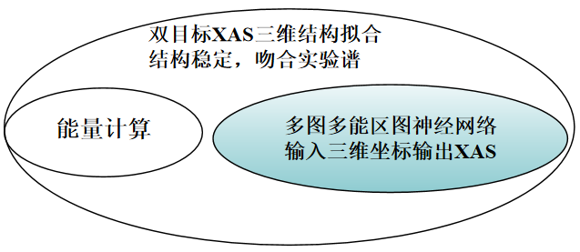
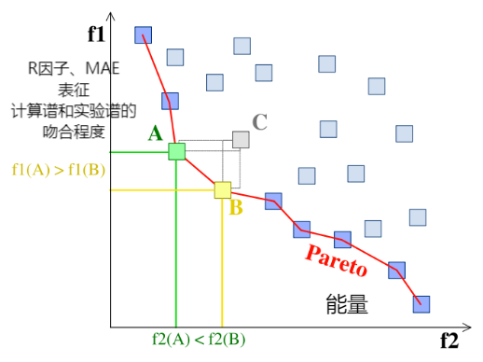
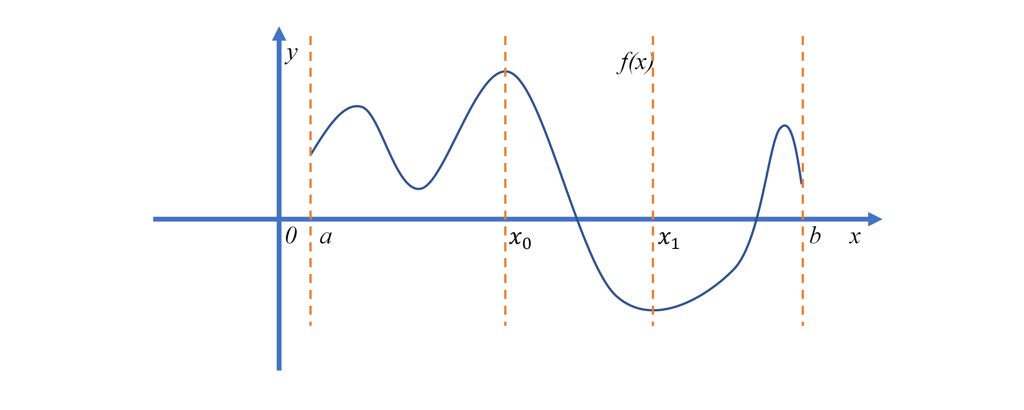
研究内容2 能量和谱学双目标拟合
特色与创新：
加入能量稳定性指标，可以提高拟合结果鲁棒性避免不稳定和畸变三维结构结果。
研究内容：
综合能量稳定性和实验谱吻合度的双目标拟合，可以提高拟合结果鲁棒性避免畸变结果。
谱学计算器采用定制的图神经网络替换理论谱计算，大幅提高计算效率。可以进行实时三维结构解析。10ms*500轮=5s。
能量计算器使用半经验、DFTB和机器学习势等方法。
双核驱动优化。结构生成模型和优化算法同时提供动力。
单目标极小值搜索，到双目标最优集合搜索。

